Slide 1
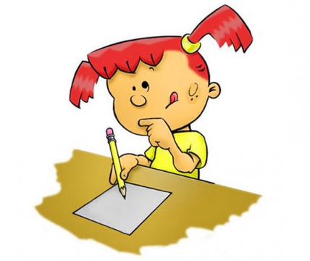
Серия: «Здоровьесберегающие технологии в работе с детьми»
для педагогов ДОУ и родителей.
Выпуск 4
01/2015г
Профилактика оптической дисграфии у детей с нарушением речи
Презентацию выполнила
учитель-логопед МКДОУ БГО
Детский сад №12 общеразвивающего вида
Филиппова Светлана Анатольевна
Профилактика оптической дисграфии у детей с нарушением речи
Презентацию выполнила
учитель-логопед МКДОУ БГО
Детский сад №12 общеразвивающего вида
Филиппова Светлана Анатольевна

Slide 2
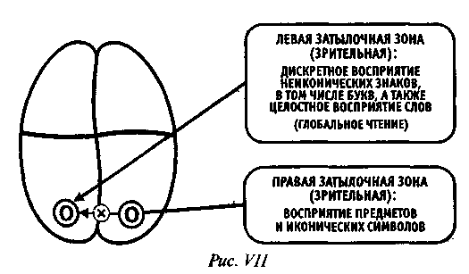

Slide 3
Оптическая дисграфия — дисграфия, связанная с недоразвитием зрительного гнозиса, анализа, синтеза, пространственных представлений, проявляется в заменах и искажениях букв на письме.

Slide 4
Все буквы русского алфавита состоят из набора одних и тех же элементов («палочки», «овалы») и нескольких «специфичных» элементов. Одинаковые элементы по-разному комбинируясь в пространстве, и образуют различные буквенные знаки: и, ш, ц, щ; б, в, д, у...
Если ребенок не улавливает тонких различий между буквами, то это непременно приведет к трудностям усвоения начертания букв и к неправильному изображению их на письме.

Slide 5
Ошибки, наиболее часто встречающиеся на письме:
- недописывание элементов букв (связано с недоучетом их количества): Л вместо М;
Х вместо Ж и т.д.;
- добавление лишних элементов;
- пропуски элементов, особенно при соединении букв, включающих одинаковый элемент;
- зеркальное написание букв.

Slide 6
Таким образом, дисграфия никогда не возникает «из ничего»!
Работа по устранению дисграфии должна начинаться не в школе, когда обнаружатся специфические ошибки на письме, а в дошкольном возрасте, задолго до начала обучения ребенка грамоте.
Дети, страдающие дисграфией, нуждаются в специальной логопедической помощи, так как специфические ошибки письма не могут быть преодолены обычными школьными методами. Важно учитывать, что дисграфию значительно легче предупредить, чем устранить

Slide 7
Средствами профилактики оптической дисграфии у дошкольников с нарушением речи являются различные дидактические игры и упражнения.
Выработка концентрации и способности к переключению зрительного внимания, развитие зрительного восприятия.

Slide 8
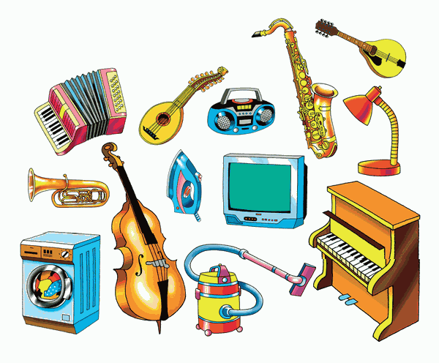
1. Привлечь внимание к окружающим предметам. Назвать, что изображено на картине.
2. Выделить из множества картинок заданные по определённой теме.

Slide 9
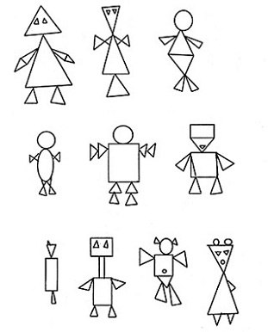
Выделить фигуру из множества заданных геометрических фигур. Соотнести геометрические фигуры верхнего ряда с геометрическими фигурами нижнего ряда.

Slide 10
. Соотнести черно-белые изображения предметов с цветными. Соотнести предметы с их черными силуэтами.

Slide 11
Узнать предметы, наложенные друг на друга.

Slide 12
Узнать предмет по контурному изображению.

Slide 13
Найти различия в двух предметных картинках.

Slide 14
Узнать зашумленные предметы.

Slide 15
Определить, что неправильно нарисовал или что забыл нарисовать художник.

Slide 16
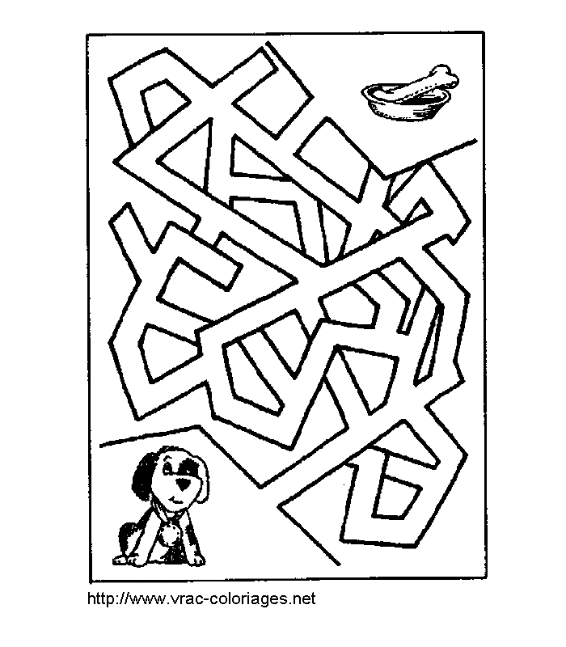
«Лабиринты».

Slide 17
Развитие зрительной памяти.
1. Запомнить расположение предметов, восстановить порядок расположения по памяти.
2. Запомнить расположение и цвет геометрических фигур, воспроизвести эти фигуры на листе бумаги.
3. Восстановить пары картинок.
4. Восстановить первоначальные варианты картинок (кукла, мяч, мишка – мяч, кукла, мишка).
5. Сравнить две картинки и найти их отличия.
6. Запомнить расположение палочек (спичек) в течение нескольких секунд, затем восстановить порядок их расположения на столе (палочки расположены хаотично или из них выложены геометрические фигуры).

Slide 18
Развитие пространственных представлений: формирование способности ориентироваться в собственном теле, в окружающем пространстве, в малом пространстве.

Slide 19
Назвать и показать правые и левые части тела.

Slide 20
Предложить ребенку дотронуться правой рукой до левой коленки, левой рукой до правого уха и т.п. Пространственные слуховые диктанты.

Slide 21
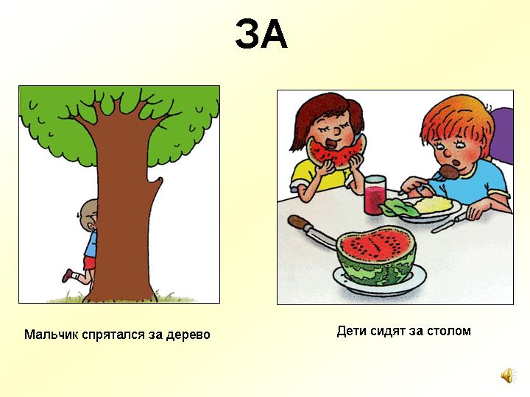
Отработать правильность употребления предлогов перед, за между, после, около, рядом, на, под, над, в.

Slide 22
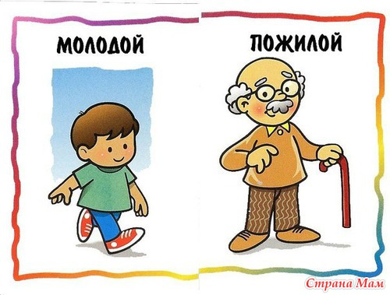
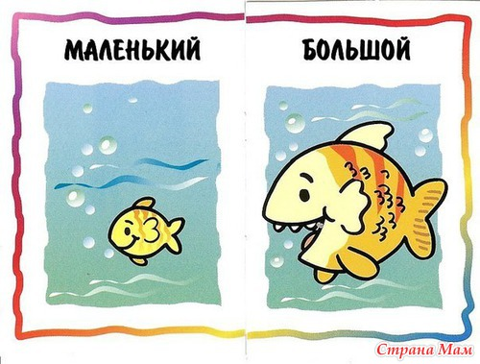
Отработать правильность употребления противоположных понятий(антонимов).

Slide 23
Автоматизация зрительных представлений графических образов букв, дифференциация букв, имеющих оптические сходств. Назвать буквы.

Slide 24
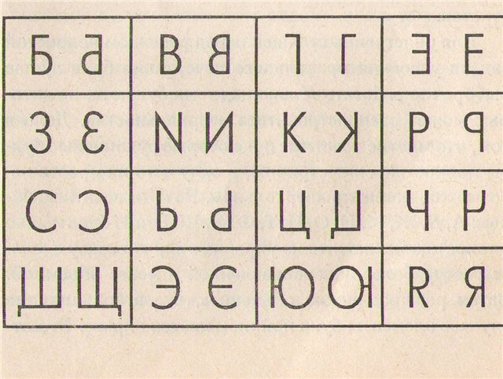
Найти и назвать неправильно написанные буквы.Дорисовать недостающие элементы букв. Узнать и назвать буквы.

Slide 25
В презентации использованы материалы с сайтов:
http://market-report.my1.ru/blog/nazvanie_knigi_po_korrekcii_disgrafii…
http://figypa.besaba.com/razdeli/geometricheskaya/konturi-geometriches
http://qequka.0hna.com/377/
http://do.gendocs.ru/docs/index-276362.html
http://detsad-kitty.ru/metod/prez/30118-disgrafiya-narushenie-pismenno
http://market-report.my1.ru/blog/nazvanie_knigi_po_korrekcii_disgrafii
http://market-report.my1.ru/blog/nazvanie_knigi_po_korrekcii_disgrafii…

Slide 26
Благодарю за внимание !

